Slide 1
Учим цвета.
Воспитатель 1кв. категории
Леонтьева Татьяна Владимировна
МДОУ№1 «Аленушка» г.Тейково

Slide 2
Овощи и фрукты

Slide 3
красный

Slide 4
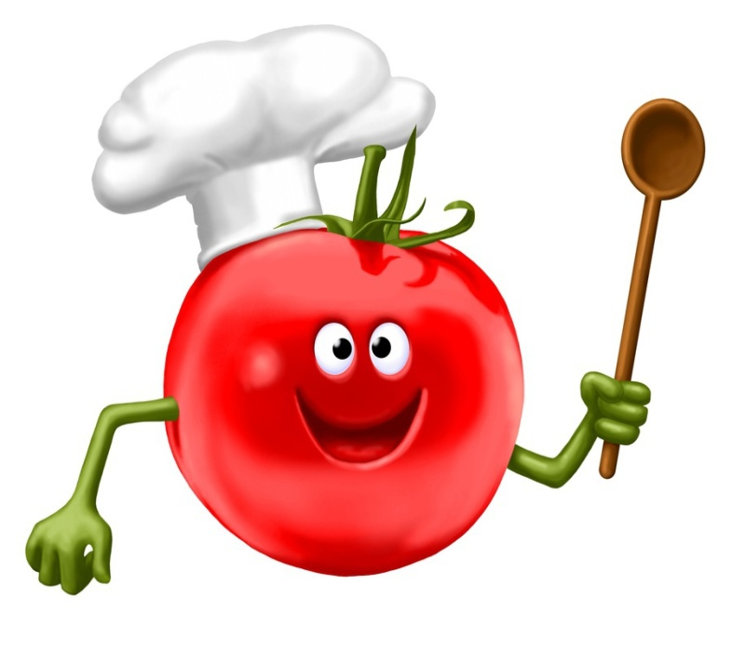

Slide 5
зеленый

Slide 6
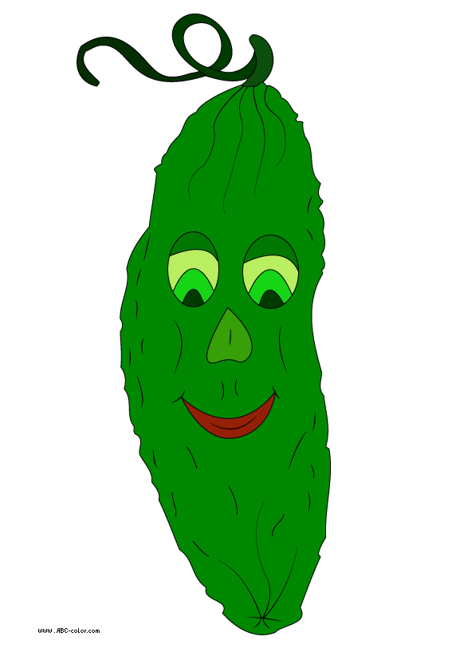
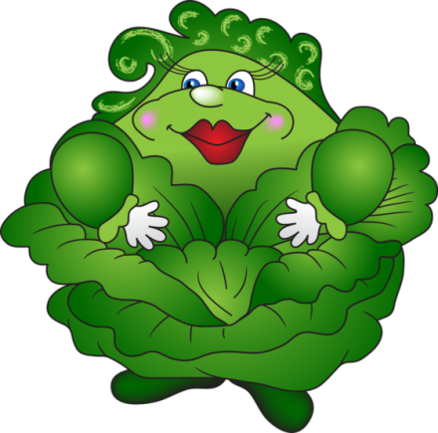

Slide 7
желтый

Slide 8
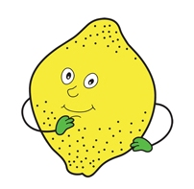
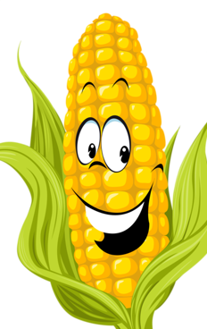

Slide 9
синий

Slide 11
оранжевый

Slide 12
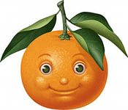
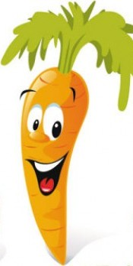

Slide 13
фиолетовый

Slide 15
коричневый

Slide 16
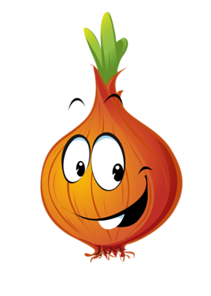

Slide 17
Белый

Slide 18
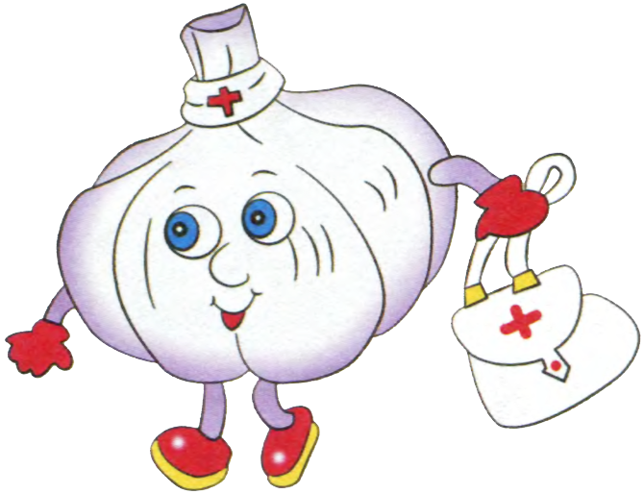

Slide 19
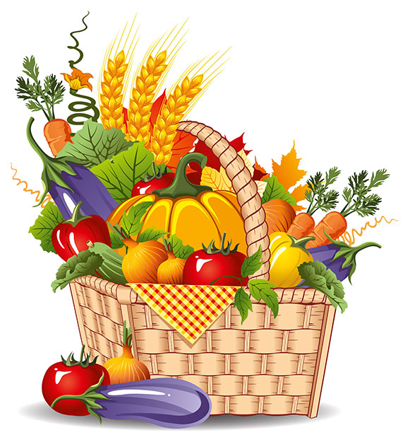

Slide 20
Cheerful Fruit Весёлые фрукты Ягоды и фрукты, смеются и поют…
http://pixelbrush.ru/2013/06/15/cheerful-fruit-veselye-frukty-yagody-i…
продукты питания. фрукты. Опубликовал. Теги. прозрачный фон капуста в презентации -капуста
Cheerful Fruit Весёлые фрукты Ягоды и фрукты, смеются и поют…
http://pixelbrush.ru/2013/06/15/cheerful-fruit-veselye-frukty-yagody-i…
продукты питания. фрукты. Опубликовал. Теги. прозрачный фон - баклажан
Овощи, весёлые овощи, бордюры из овощей, корзины с овощами -…
http://alldaydesing.net/vse-dlya-photoshop/png-fayly/58093-ovoschi-ves…
Овощи, весёлые овощи, бордюры из овощей, корзины с овощами – клипарт в презентации
Uncategorized seysuleti Страница 5
http://seysuleti.wordpress.com/category/uncategorized/page/5/
ч. 2. Красивые картинки. Забавные обощи. Клипарт. Помидор
Готовим солнечное варенье из тыквы! - klochnata- я.ру
http://klochnata.ya.ru/replies.xml?item_no=21564
Тыква - вкусный и полезный овощ, известный в большинстве стран мира
Яблочный клипарт.
http://yablor.ru/blogs/yablochniy-klipart/2083129
Все изображения кликабельны. При увеличении- в режиме PNG ( на из презинтации шаблон
Клипарт отрисовки детей на прозрачном фоне. Обсуждение на Li…
http://www.liveinternet.ru/users/lagrimosa/post181797089
свой цитатник или сообщество! Клипарт отрисовки детей на прозрачном чеснок

Slide 21
Еда, кулинарные картинки, рисунки, детские картинки: Весёлая…
http://segalega.ucoz.ru/news/eda_kulinarnye_kartinki_risunki_detskie_k…
Ассорти, овощи, кукуруза, перец, сладкий перец, красный перец
Апельсин. PNG изобраение с прозрачным фоном 16 - Государстве…
http://photoshopia.ru/usergallery/apelsiny/p24664-apelsinpng-izobraeni…
Апельсин. PNG изобраение с прозрачным фоном 16.
Огурец растровый клипарт
http://www.abc-color.com/color/masks/001/cucumber/cucumber-image-color…
... на компьютере или распечатывания на бумаге. Меню клипарты
Мультфильм Зеленый Яблоко На Белом Фоне С Фруктами клипарты …
http://ru.clipartlogo.com/premium/detail/cartoon-green-apple-on-a-whit…
смешной мультфильм овощей и специй, изолированные на белом фоне из презен
Ягоды, овощи, фрукты - Растения. - Клипарты PNG - Клипарты у…
http://by-anna.ucoz.ru/publ/rastenija/jagody_ovoshhi_frukty/216-5-2
16.05.2013. Ягоды, овощи, фрукты. Просмотров: 47 Добавил: danjuta смородина
Эмоции в векторе - часть 2 / Emotions in vector - vol. 2 - В…
http://ilovephotoshop.ru/load/vector_clipart/ehmocii_v_vektore_chast_2…
шаблоны фотошоп уроки рамки обои клипарт календари скачать бесплатно

